Slide 1
Descargar Anaconda + Iniciando con Python

Slide 2
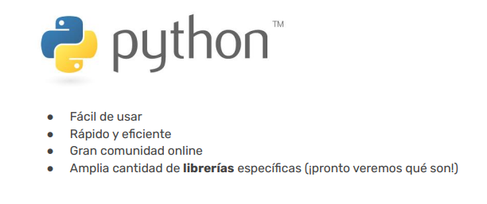
Iniciando con Python
Se va a instalar Anaconda con es una interfaz que facilita el trabajo en Python.
Python es un lenguaje de programación que se usa en múltiples aplicaciones.
Python también puede ser instalado local (en el computador, fuera de Anaconda).

Slide 3
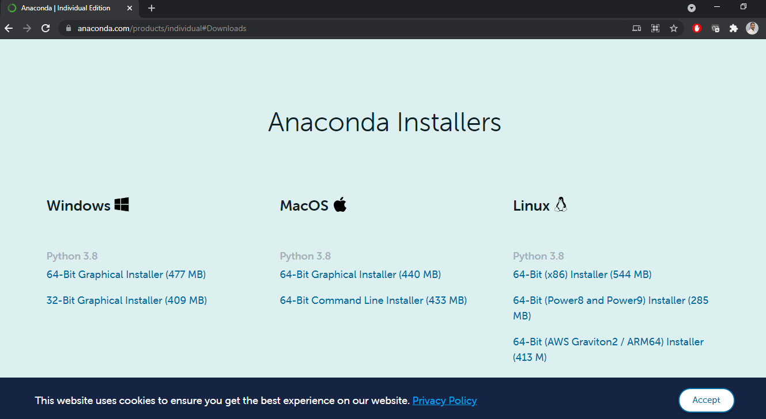
Descargar exe
https://www.anaconda.com/products/individual#Downloads

Slide 4
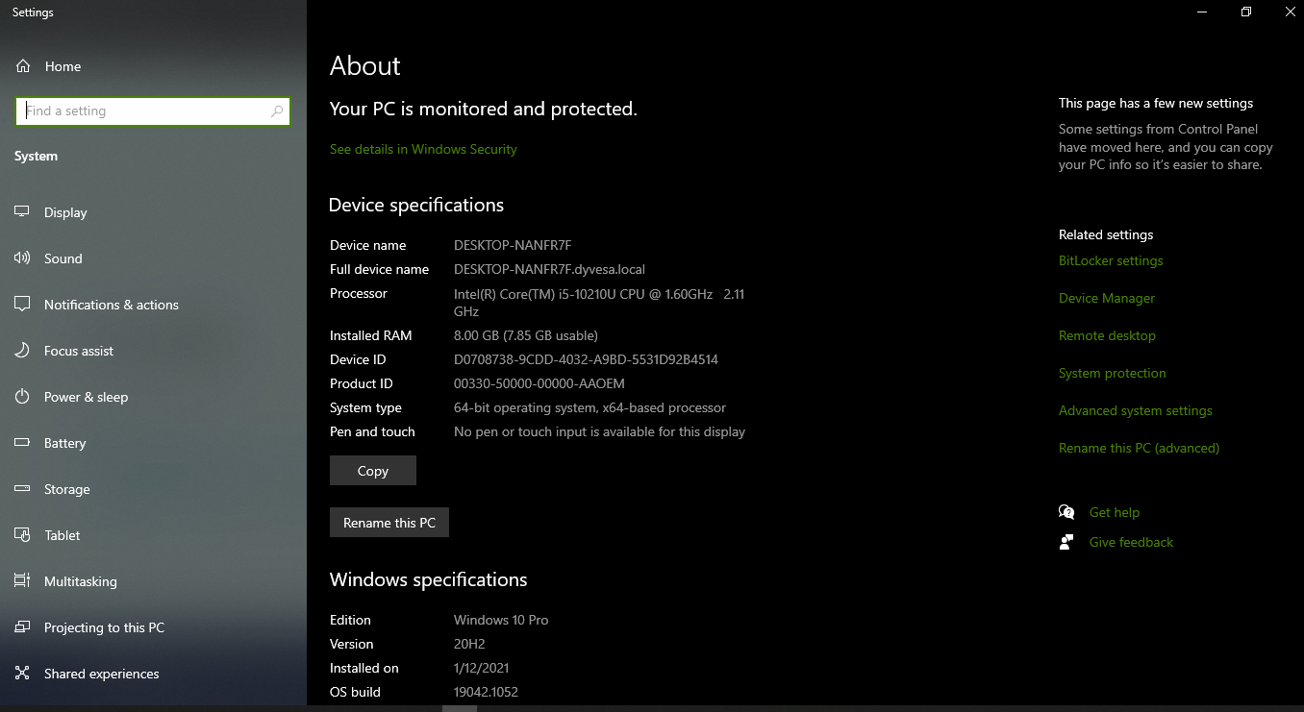
Ver especificaciones del pc
Windows →Click Derecho en botón Inicio
Seleccionar Sistema

Slide 5
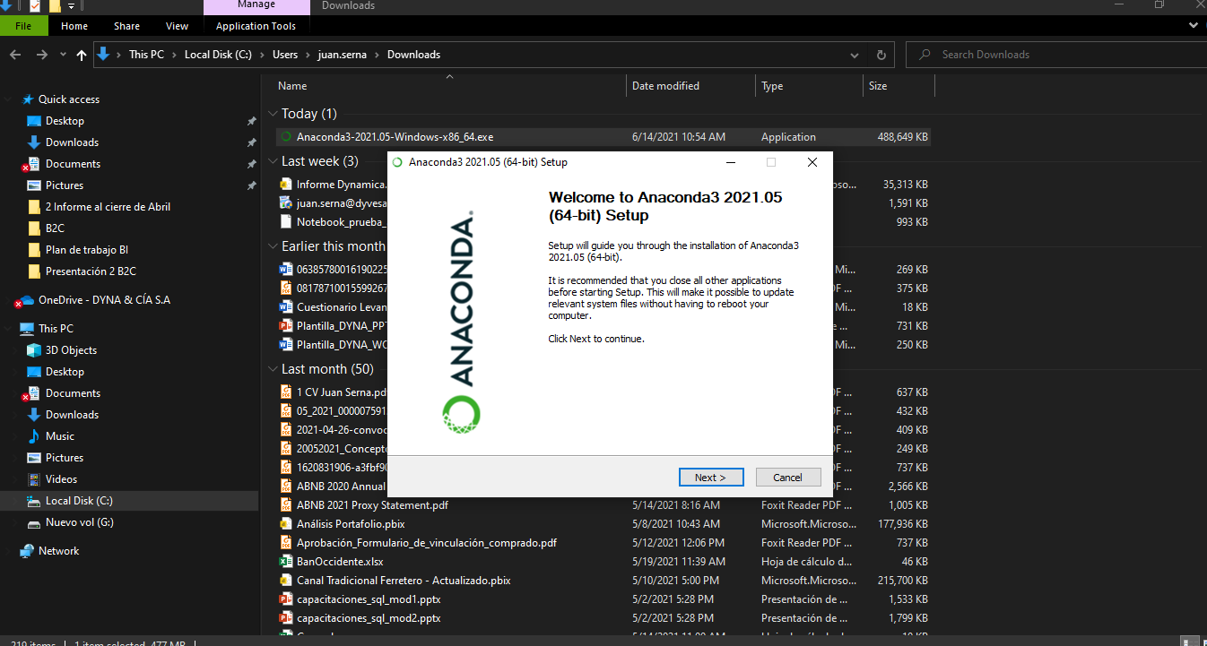
Iniciar el .exe
Aceptar el user agreement
Instalar la configuración recomendada
Seleccionar la ruta en disco (se puede aceptar la que sale por defecto)
Registrar Anaconda como ejecutor para Python 3.8 (o la versión que sea)
Instalar

Slide 6
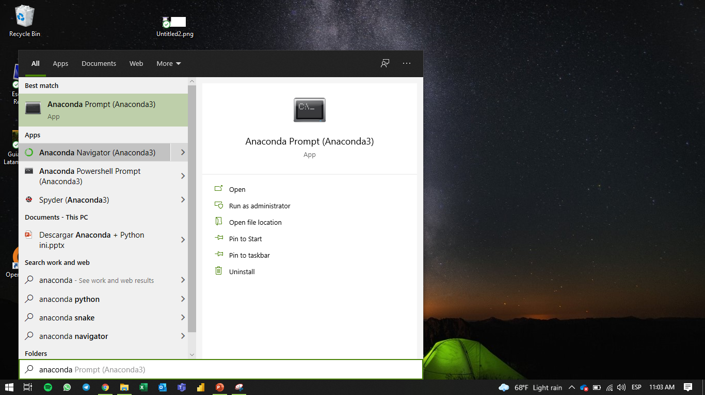
Ejecutar Anaconda Navigator

Slide 7
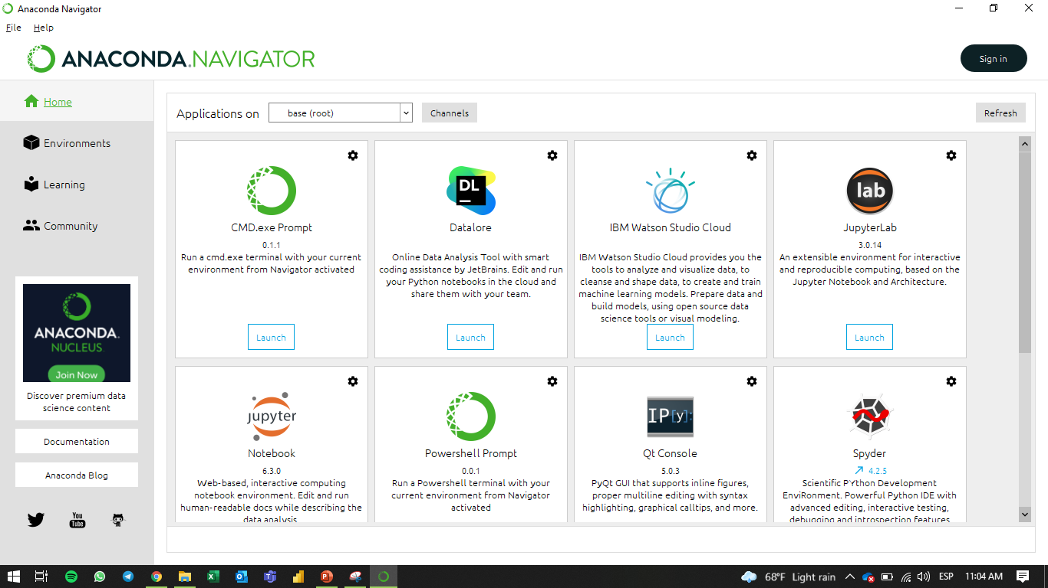
Este es el home

Slide 8
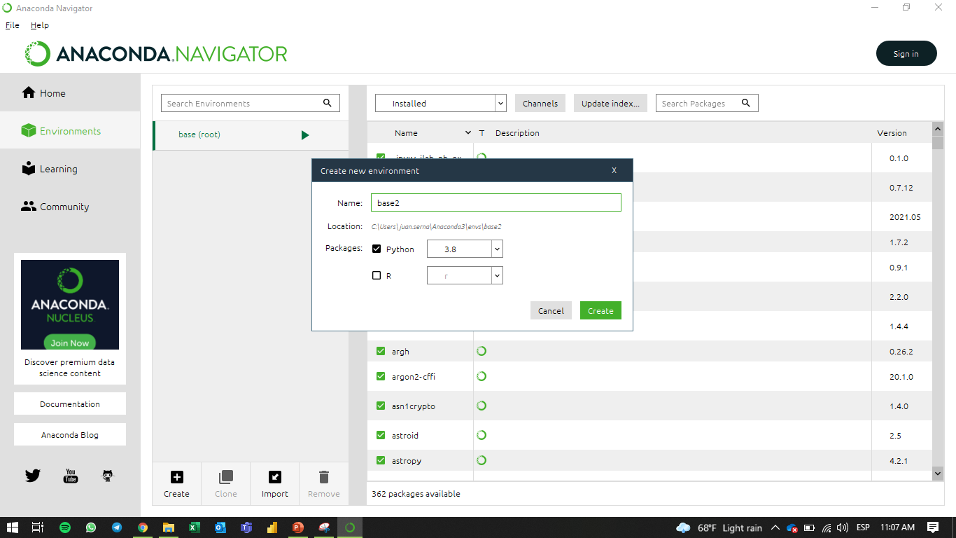
Se recomienda crear un ambiente
5
1
3
4
Ir a Ambientes
Crear
Asignar nombre al nuevo ambiente (se puede dejar solo Python o incluir R)
Crear
Ir a Home del nuevo ambiente
2

Slide 9
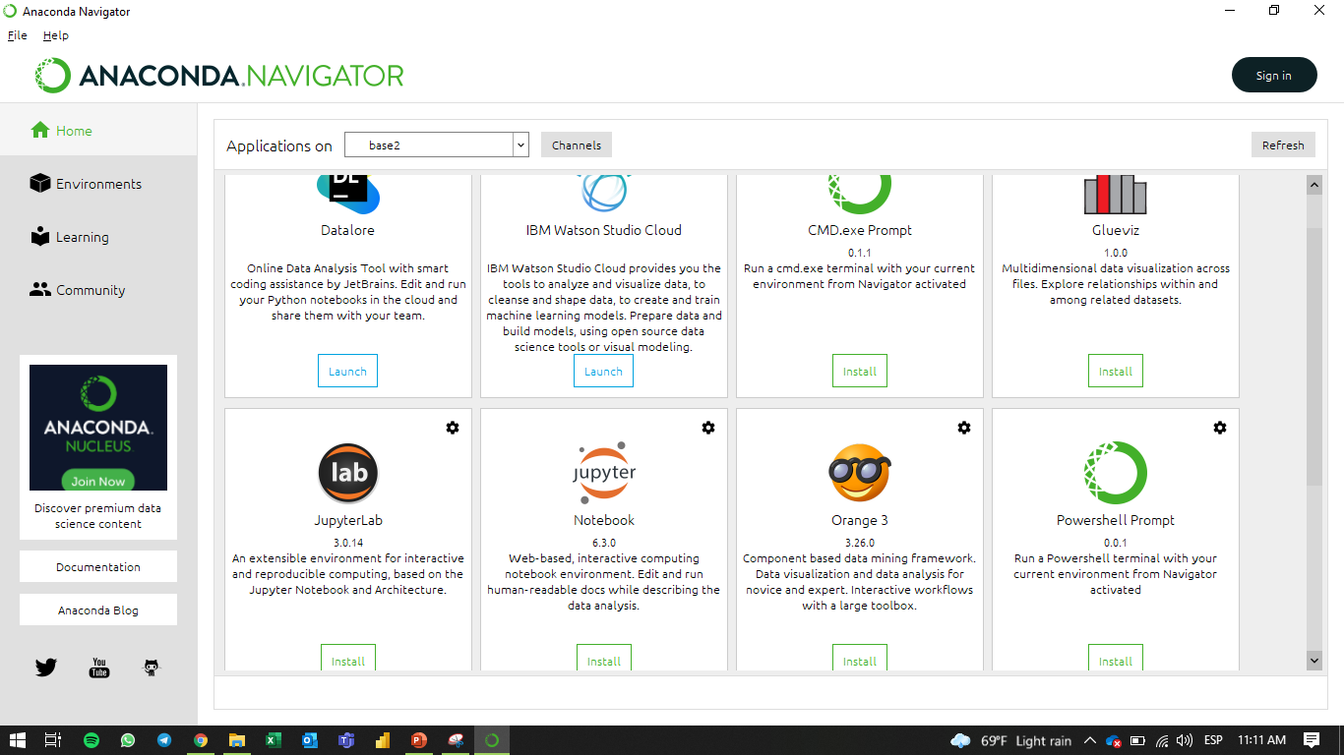
Instalar en el ambiente
JupyterLab (necesario)
CMD Prompt (opcional)

Slide 10
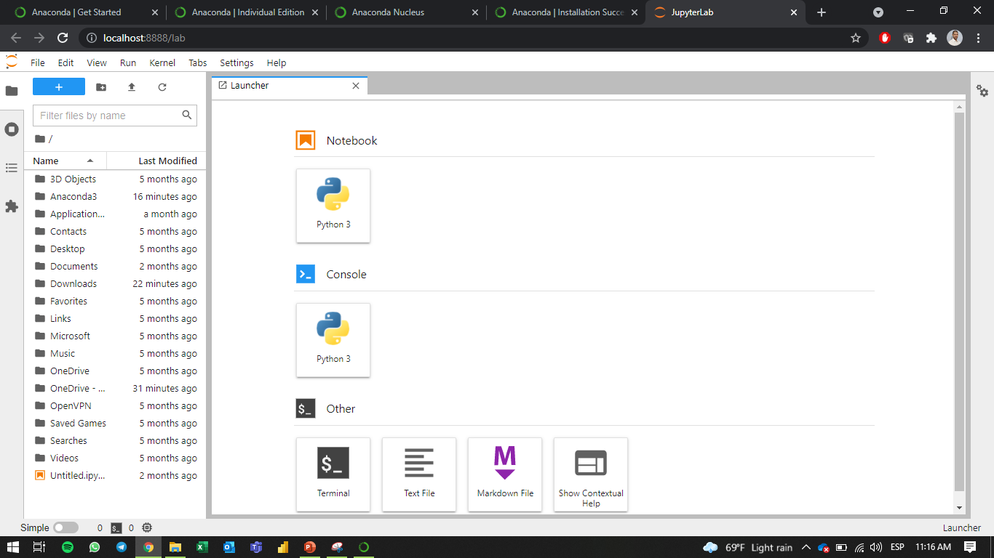
Iniciar (Launch) JupyterLab
Debe aparecer esta vista en una pestaña del navegador
Hacer click en Python3 para crear un notebook

Slide 11
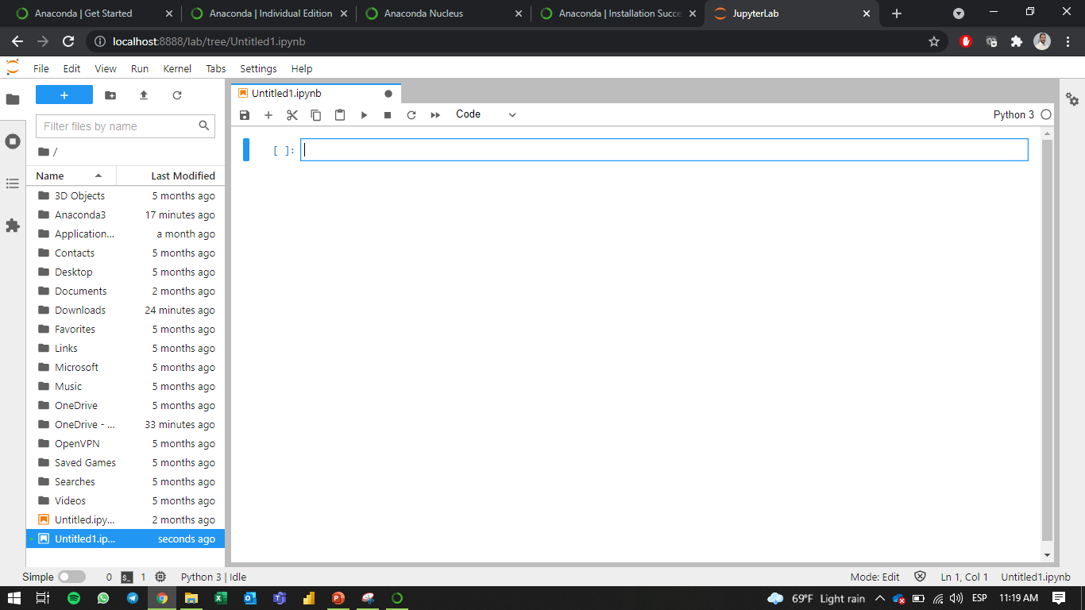
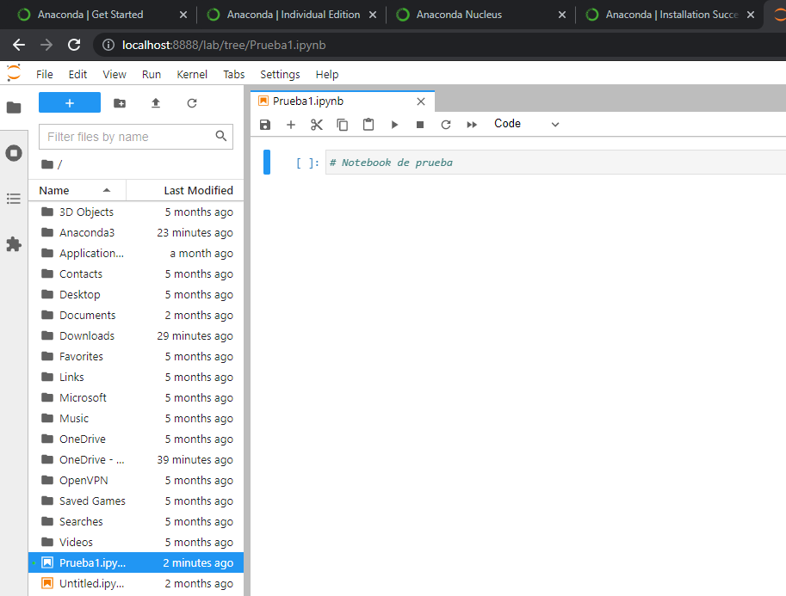
Notebook en ejecución
Notar que ya aparece el notebook en los archivos
Notar que .ipynb es de las extensiones de archivos Python
Para cambiar el nombre
Click derecho sobre el nombre del Notebook (en azul)
Seleccionar Rename
Escribir el nuevo nombre
Enter

Slide 12
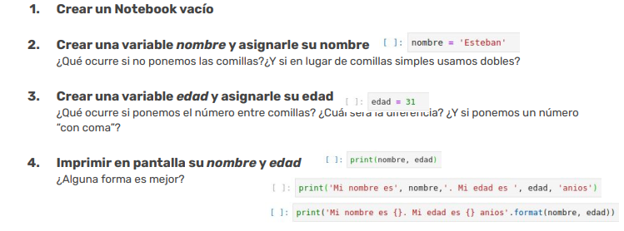
Prueba en Notebook

